Slide 1

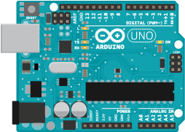
创意电子
创客教育系列课程之Arduino
阜阳瓦欧机器人创客——麦壳老师

Slide 2
项目展示

Slide 3
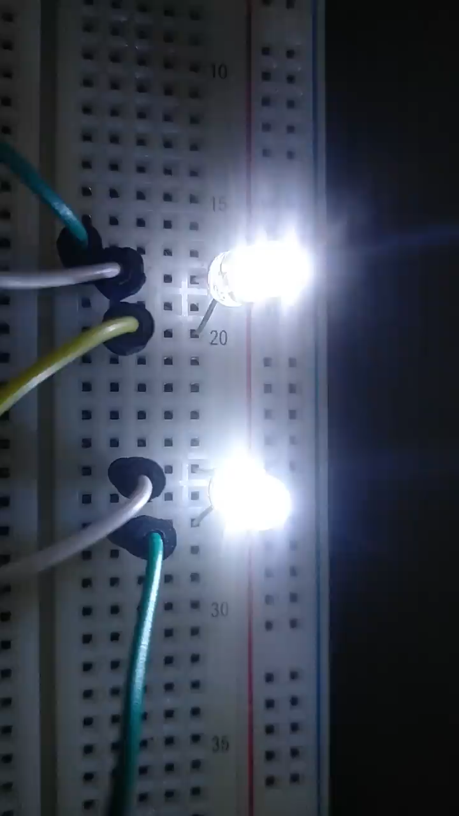
呼吸灯

Slide 4
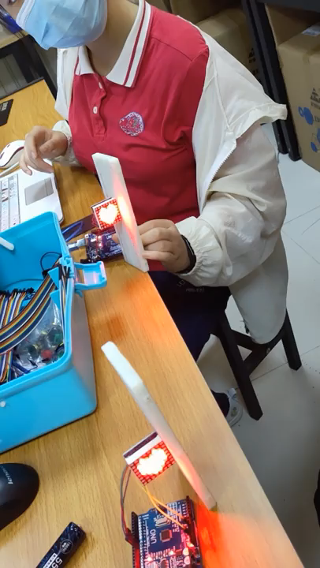
跳动的心

Slide 5
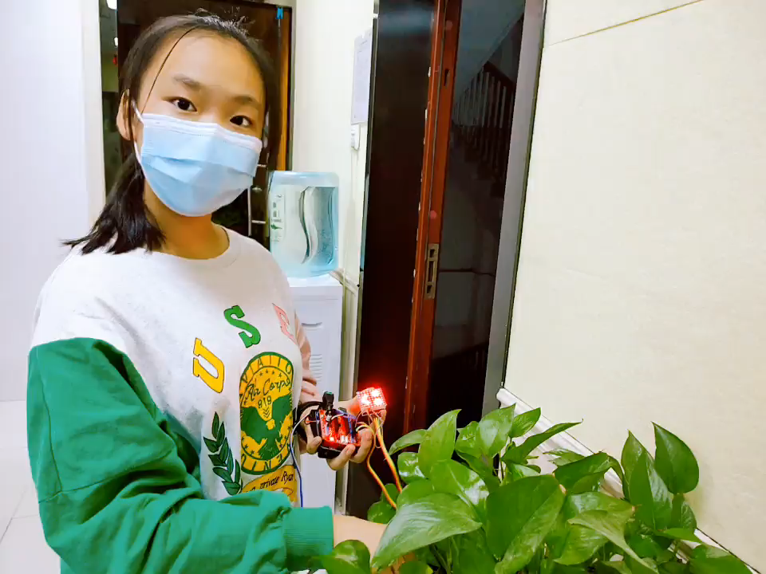
植物心情

Slide 6
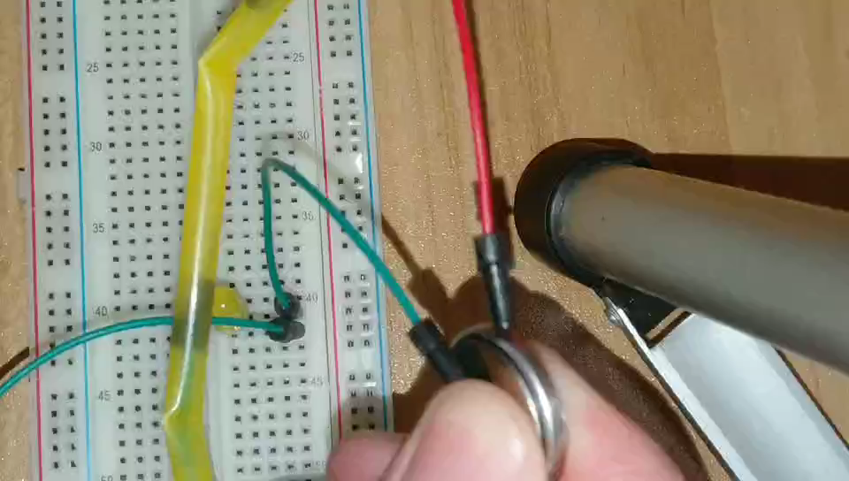
自制倾斜传感器

Slide 7
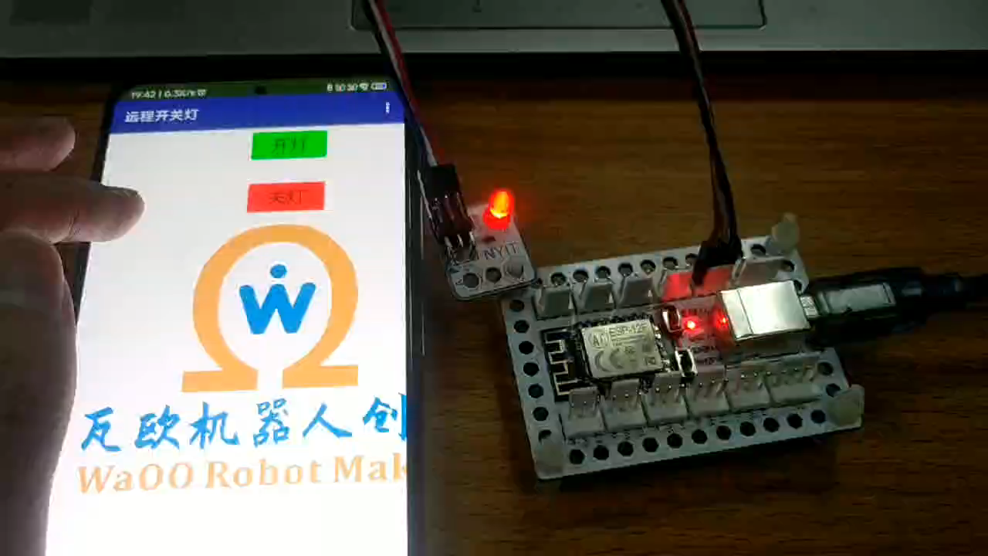
手机远程控制LED灯

Slide 8
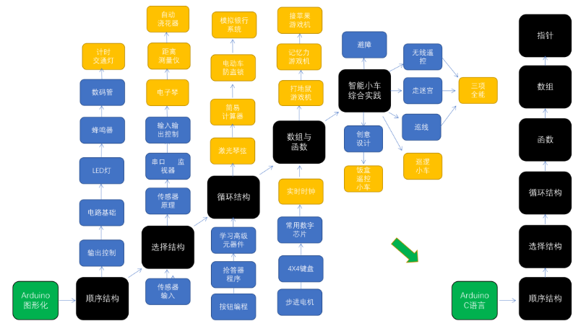
课程整体框图

Slide 9
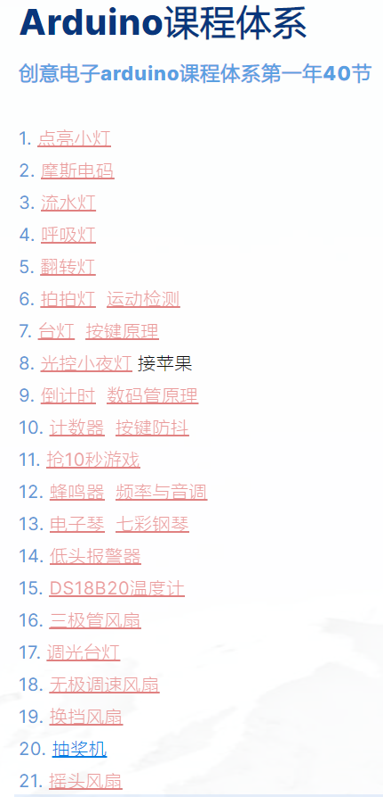
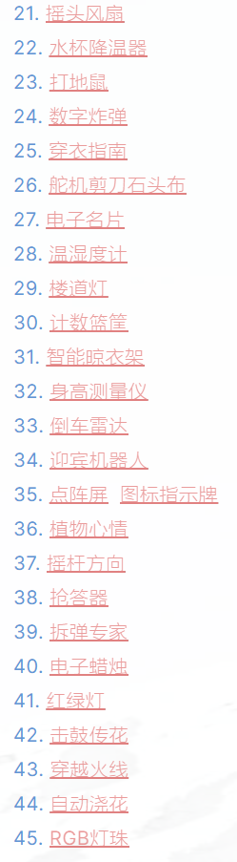

Slide 10
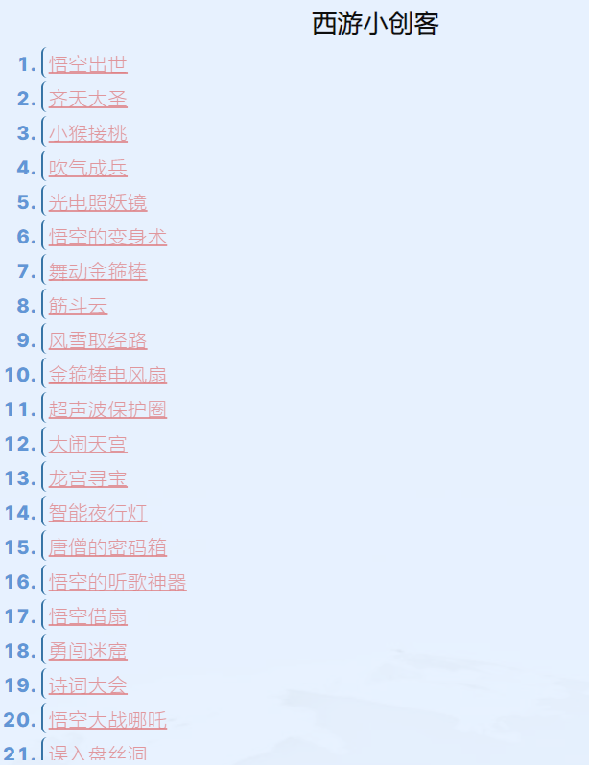

Slide 11
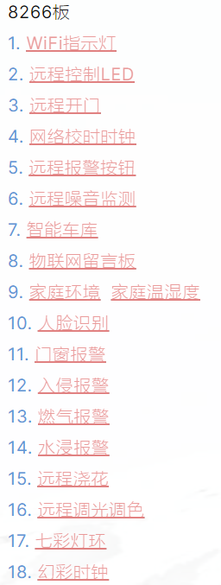
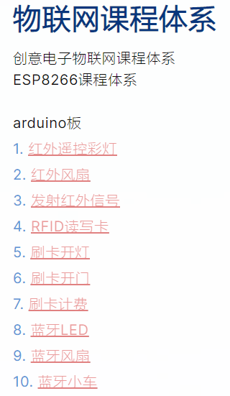

Slide 12
适用年龄：适用于四年级以及以上年龄并且完成单片机机器人课程的同学学习。
课程设计思路：
1.以程序设计思想贯穿整套课程，重视硬件基础，重视编程思想。
2.阶段性安排实战项目可以提高孩子们的成就感，提升课程趣味性。

Slide 13
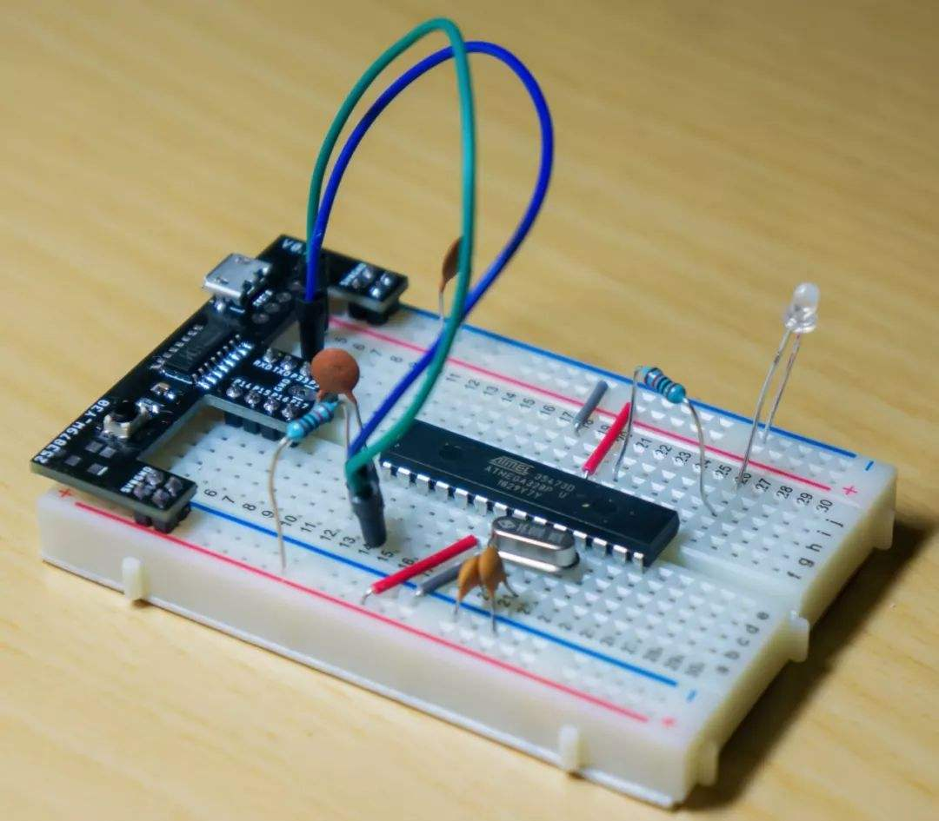
课程内容安排：
1——10：硬件使用面包板和电子元件，学习电子电路和基础编程
物理知识：电源，电路，电压，电流，电阻，高低电平
程序：顺序，循环，延时，数字输出，模拟输出

Slide 14
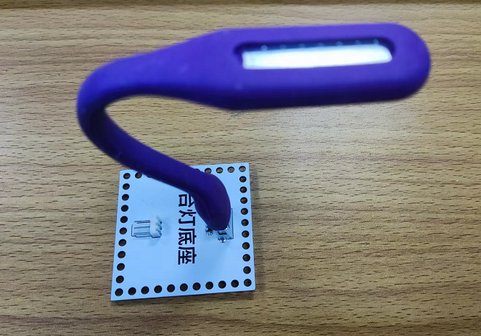
课程内容安排：
11——40：硬件使用传感器模块和CPU扩展板，学习传感器的原理与使用
物理知识：光，声音，热，磁，超声波……
程序：选择（分支），映射，嵌套，中断……

Slide 15
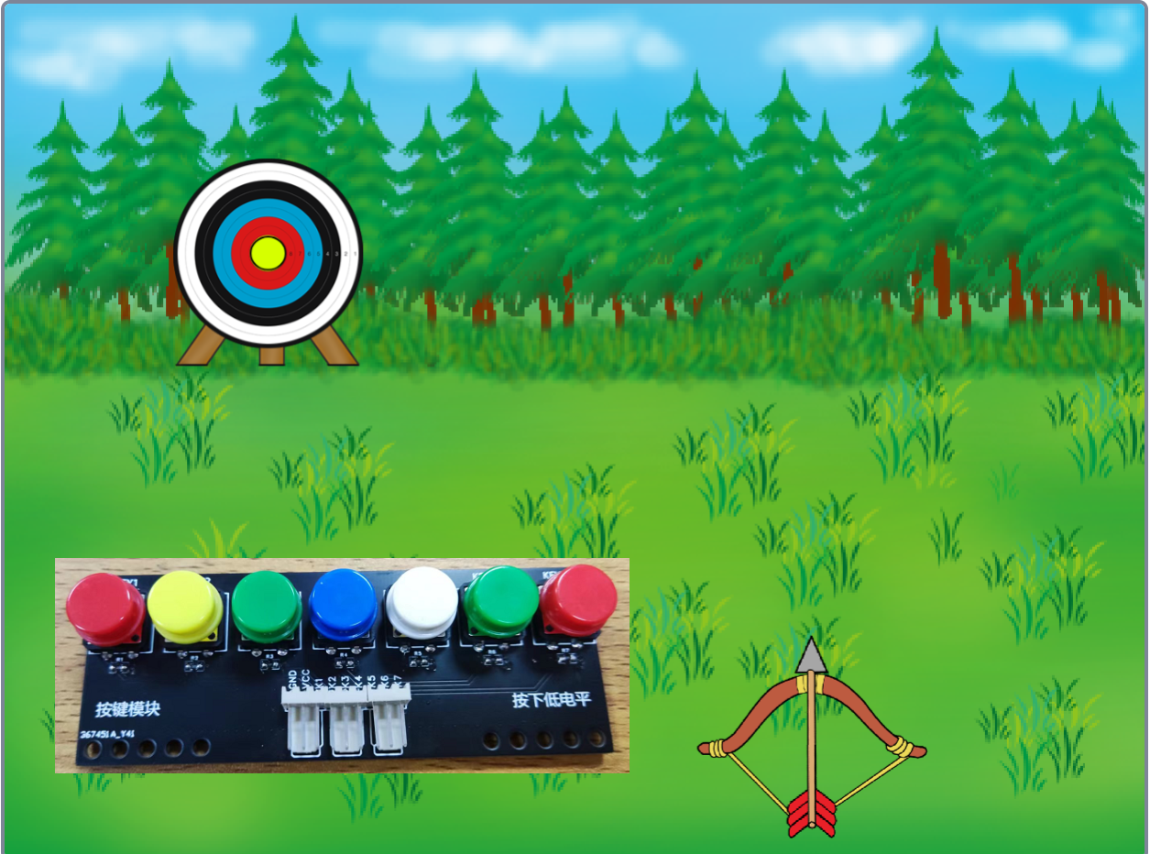
课程内容安排：
11——40：根据传感器的特性分为硬件项目和软硬结合项目。
硬件：制作一个完整作品，稍加包装与完善即可作为一个产品。
结合：使用图形化编程软件的舞台作为展示空间，可做各种动画与交互。也可以实现各种硬件难以实现的效果

Slide 16
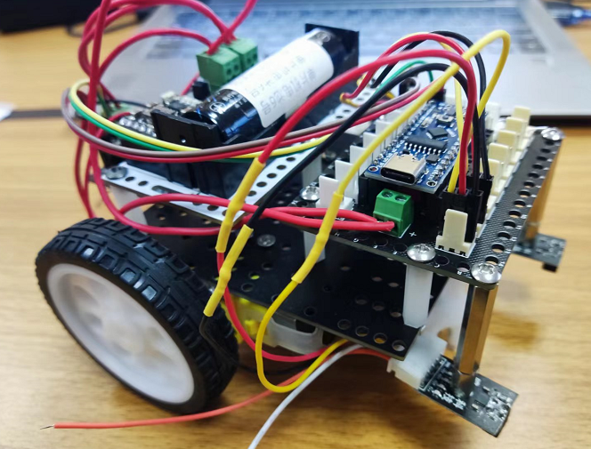
课程内容安排：
41——55：学习C语言编程，使用C语言编程制作智能小车项目。
学习C语言的变量、常量、数据类型、数学、关系、逻辑运算、条件判断、循环、函数、数组等

Slide 17
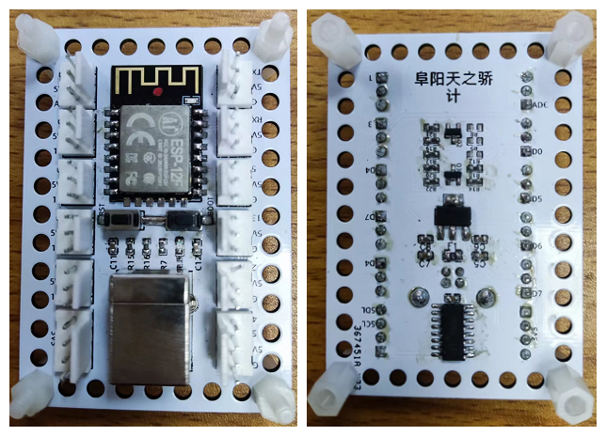
课程内容安排：
56——70：学习物联网入门课程和APPinventor手机APP开发。
学习物联网基本概念，熟练使用物联网核心技术之一MQTT，学习将各种传感器与执行器接入网络供远程查看与控制。
学习基础的APP界面设计与逻辑控制。

Slide 18
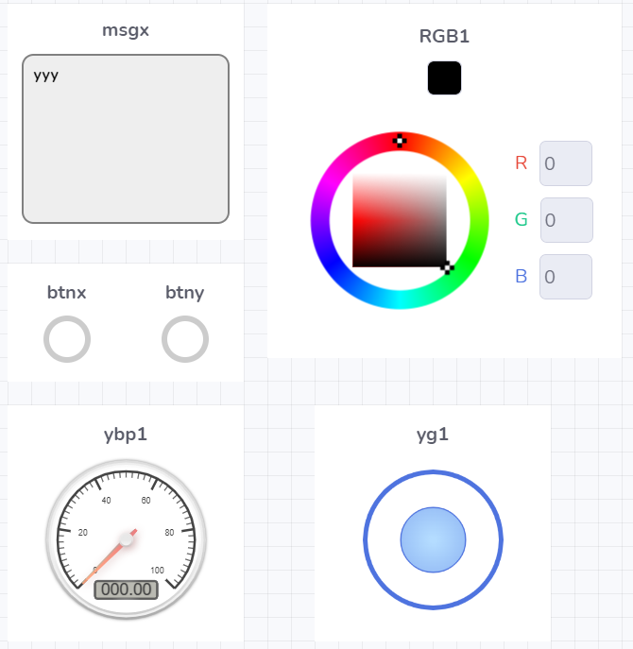
课程内容安排：
71——80：使用C语言完成进阶物联网作品。
学习物联网主控的C语言编程，联网，MQTT，网页，服务器。
学习开源物联网服务器MIXIO的使用。

